Slide 1
다문화 금융 교육 어플
멀티핀
Multicultural Family
Finance Education
북악금융회
팀장: 정가연
팀원: 정하늘
이정훈
박세호
박지우

Slide 2
목 차
1
2
3
4
5
현황 및
한계점
해결방안
-어플 이용
문제제기
기대효과
참고문헌

Slide 3
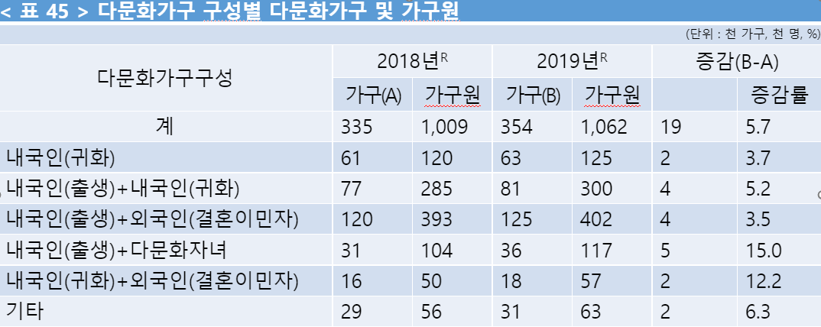
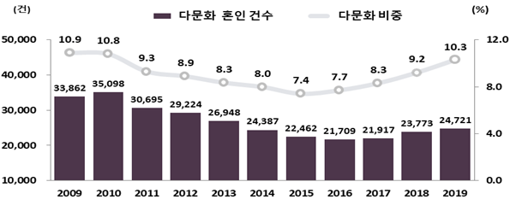
1
문제제기-대상
-다문화 가정의 수는 소수로 치부하고 무시 할 수 없을 만큼 늘어났습니다.
-그러므로 우리 사회의 일부분인 다문화 가정의 가구원들이 사회에 잘 적응하고 금융 활동을 원활히 할 수 있는지 알아보는 것은 중요합니다.
다문화 가정의 가구원수는 현재 100만여명입니다.
전체 혼인건수의 약 10%정도가 다문화 혼인으로 파악됩니다.

Slide 4
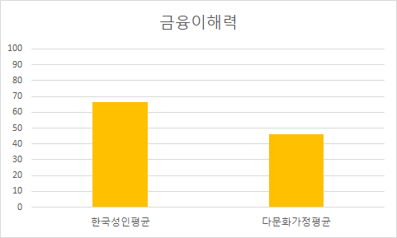
1
문제제기-금융 이해력
(%)
-금융 활동을 원활히 하고 있는 지 알아본 결과금융 이해력 부분에서 많은 다문화가정이 취약함을 확인 할 수 있었습니다.
- 이러한 낮은 금융 이해력은 다문화 가정의
한국 생활 정착에 어려움을 겪게 합니다.
-따라서 다문화가정의 금융교육은 필수적입니다.
출처-2016 전국민금융이해력 조사

Slide 5
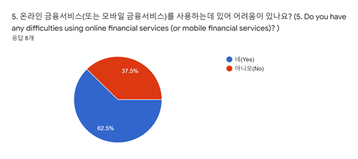
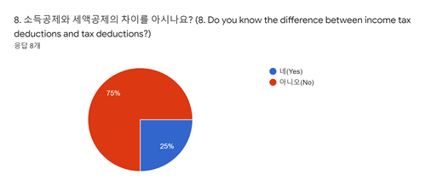
1
문제제기-현실사례
다문화 가정의 금융교육 상태를 알아보기 위해서
다문화 가족 분들을 대상으로 총 10개의 문항으로 된
설문조사를 진행하였습니다.
설문조사를 하신 대부분의 분들이 한국어에
능숙하시고 한국에 대해 잘 아시는 분들이었습니다.
하지만 옆의 결과와 같이 약 40%의 분들이 온라인
금융서비스를 사용하는데 있어 어려움을 겪고 계셨으며, 75%의 분들이 소득공제와 세액공제의 차이를 모르고
있었습니다.
따라서 저희는 다문화 가정이 한국어를 잘 몰라도
온라인으로 쉽게 금융교육과 지원을 받을 수 있는 어플을 구상하였습니다.

Slide 6
2
현황 및 한계점
현황
-다문화가족에 대한 금융교육은 농협, 하나은행, 금융감독원, 녹색소비자연대 등에서 이루어집니다.
-은행 예금상품, 신용관리, 외화송금, 외화예금이해 가계부 작성, 금융기관 이해, 금융사고 예방에 관한
내용을 중점적으로 교육하고 있습니다.
한계점
-대부분 교육이 민간에서 이루어지고 있으며 일회성이 많습니다.
-다문화가족에 대한 금융교육은 대상자 구분이 없이 포괄적인 대상으로만 진행된다는 미흡함이 있습니다.
-바쁜 생업 등으로 실생활에서 쉽게 금융교육을 접하기 어렵습니다.
-다문화가정은 금융소비자 교육의 주요대상에서 소외되어왔습니다.

Slide 7



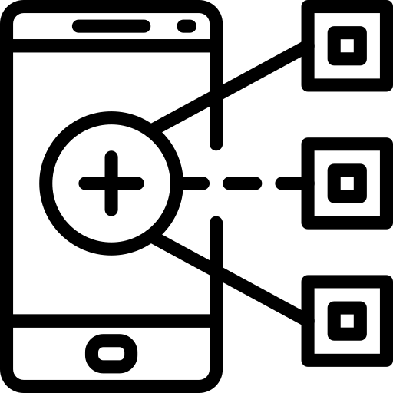
3
해결방안
1. 지속적인 학습
2. 수준별 교육
3. 쉽고 빠른 접근
4. 다양한 기능 제공
앞에서의 한계점들을 해결하기위해 북악금융회에서는 ​
다문화 금융 교육 어플을 구상했습니다. ​
어플의 주요 목표는 4가지가 있습니다.

Slide 8
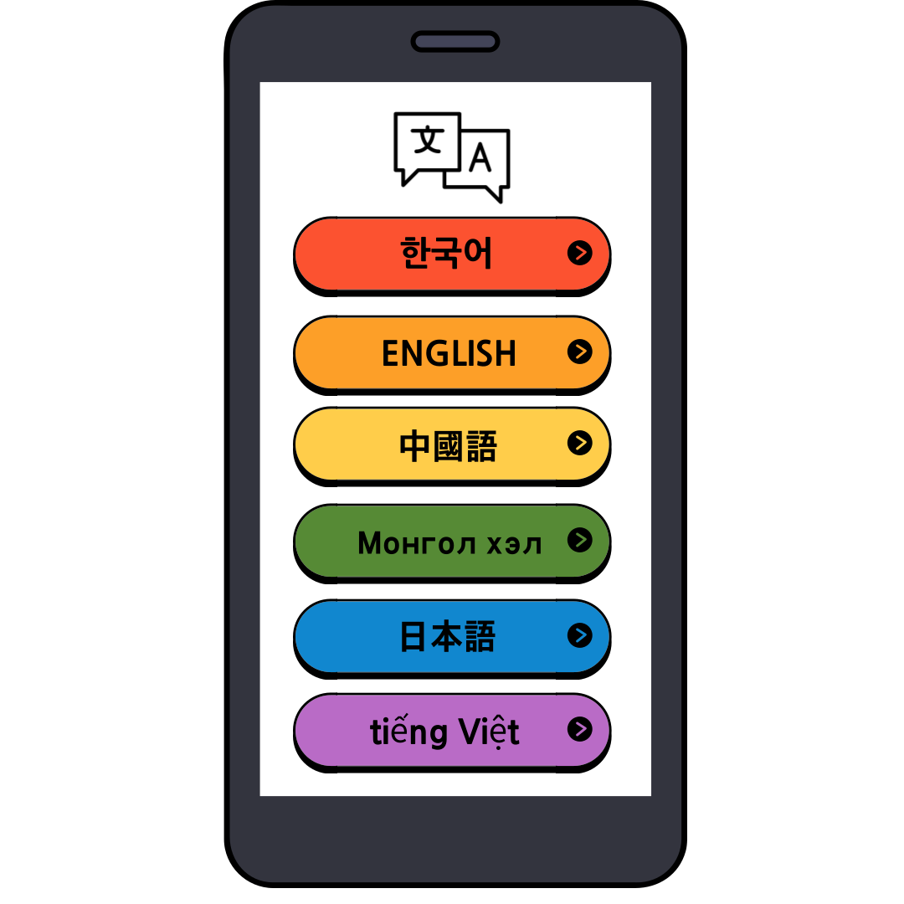
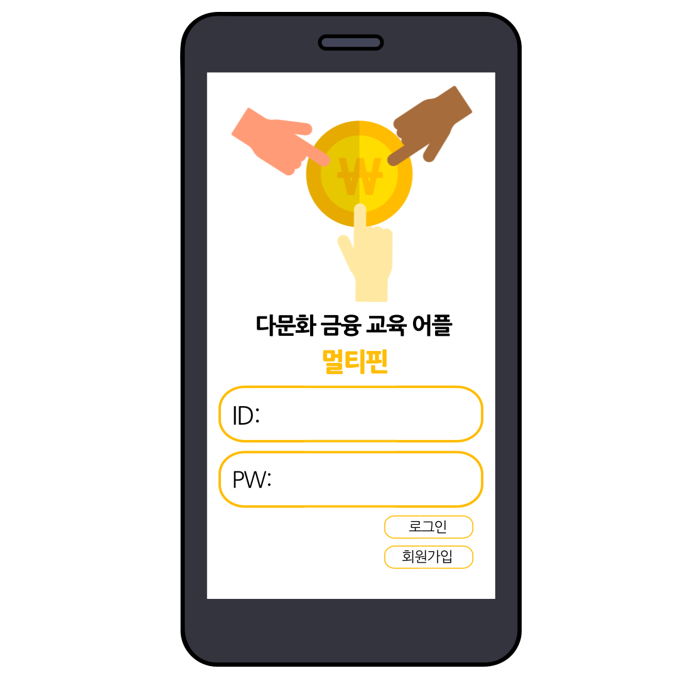
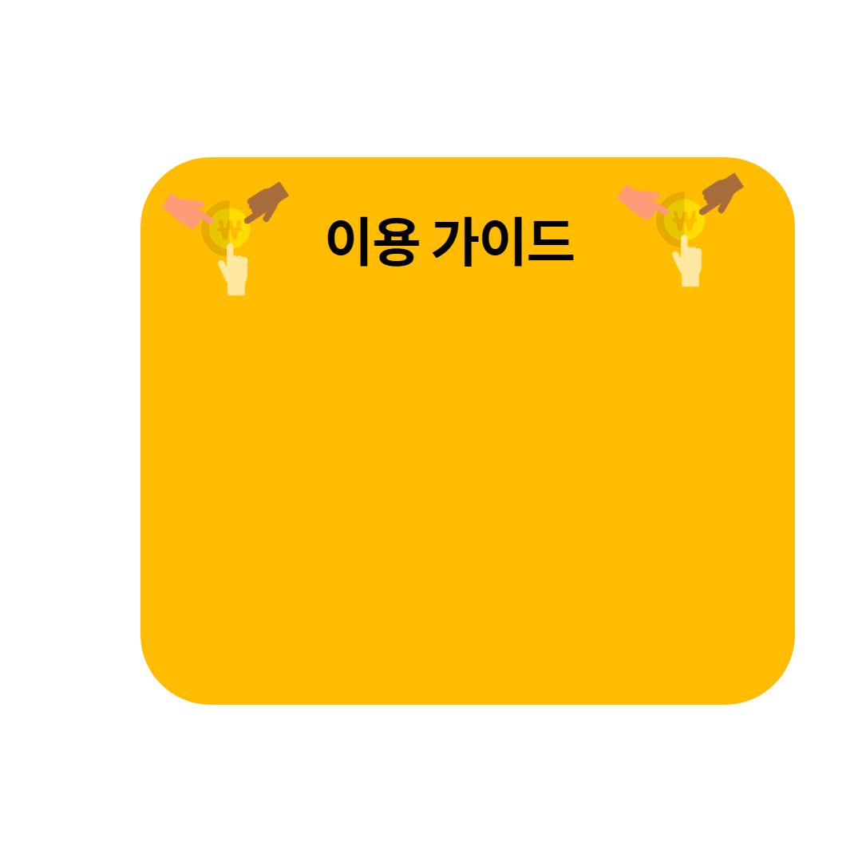


3
해결방안-언어선택, 회원가입
어플 다운로드 후
처음 접속하면
언어 선택 화면이
제시됩니다.
자신이 선택한 언어로
회원가입 및 로그인이
진행됩니다.
금융테스트를 진행해주세요.
회원가입 후 이용 가이드 팝업이 뜨며
Npc 기능을 통하여 사용자들이
어플의 전반적인 기능을 숙지할
수 있도록 합니다.

Slide 9
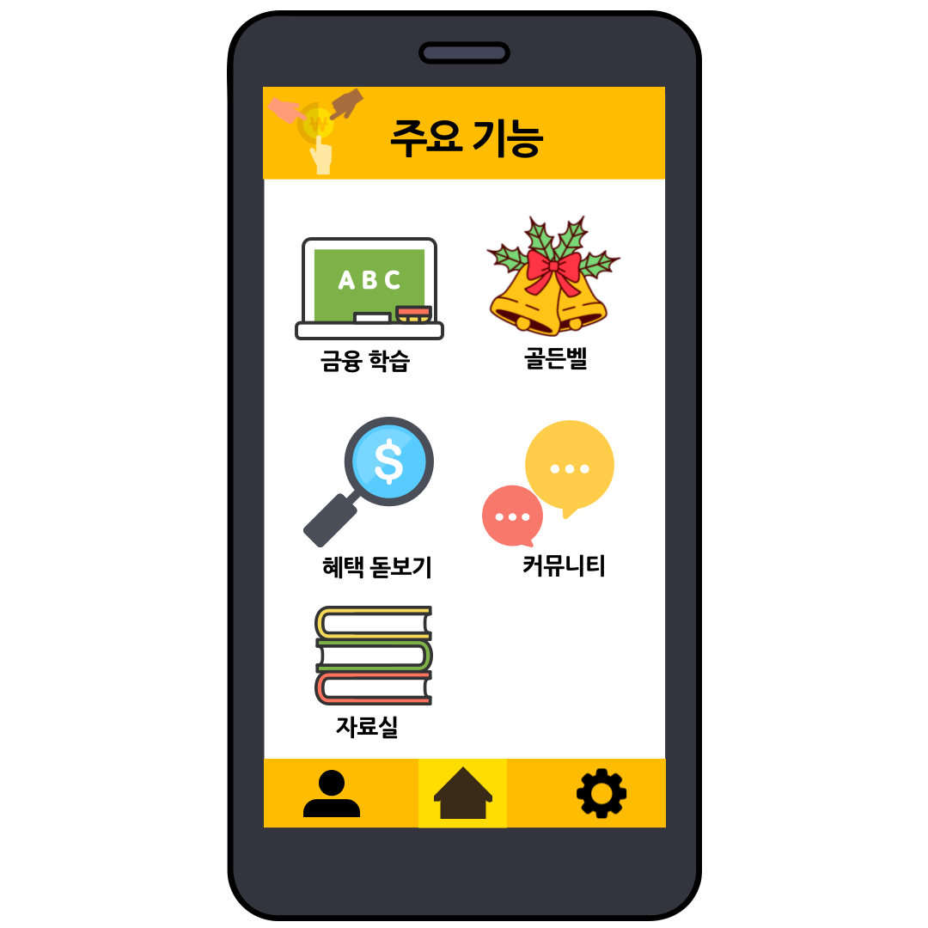
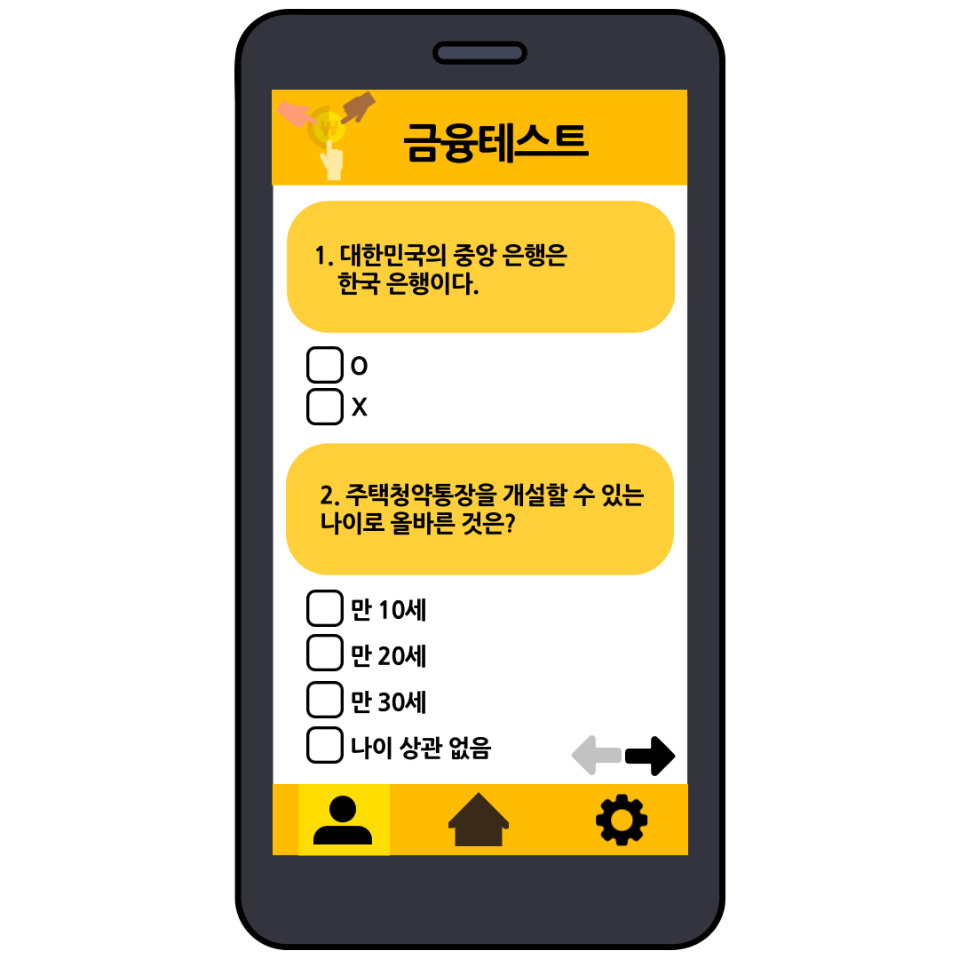



3
해결방안-홈, 금융테슼스트
로그인 후 홈화면으로 이동되며 주요기능이 제시됩니다.
단, 프로필 아이콘을 선택한 후 금융테스트를 응시해야
주요기능을 이용할 수
있습니다.
총 20문제로 구성되어 있습니다.
문제 구성은
쉬움: 금융자료 및 금융서비스
보통: 금융 상품
어려움: 금융자산관리
로 이루어져 있습니다.
테스트 결과는
0~40점: 브론즈,
40점~70점: 실버,
70점~100점: 골드
의 등급을 부여받게 됩니다.

Slide 10

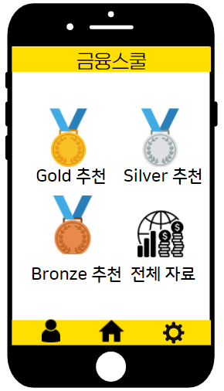
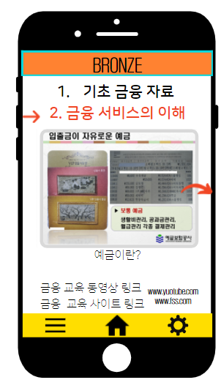
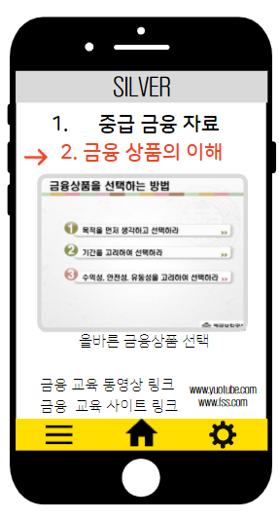
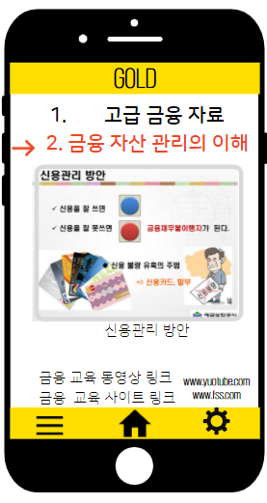

3
해결방안 - 금융학습
금융 학습 기능에서는 사전에 금융 테스트를 통하여 브론즈, 실버, 골드라는 각각의 금융 교육 추천을 받게 되고 이를 통해
브론즈 단계에서는 예, 적금등의 기초 금융서비스 이해 자료, 실버 단계에서는 보험상품, 펀드 등의 금융 상품 이해 자료,
골드 단계에서는 신용관리 등의 금융 자산 관리 자료를 추천을 받고 이를 가지고 금융 교육을 하는데 있어 적극적으로
교육할 수 있도록 합니다.

Slide 11

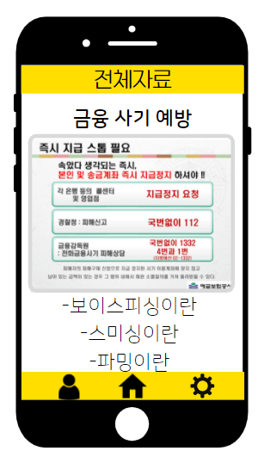
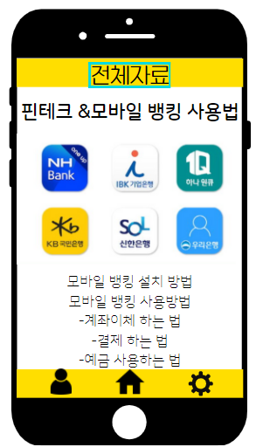
3
해결방안 - 금융학습
전체자료에서는 fintech, 금융사기예방, 모바일 뱅킹 사용법 등의 자료들을 첨부하여 최대한 금융 교육 및 서비스를
활용 및 이해할 수 있도록 합니다.

Slide 12

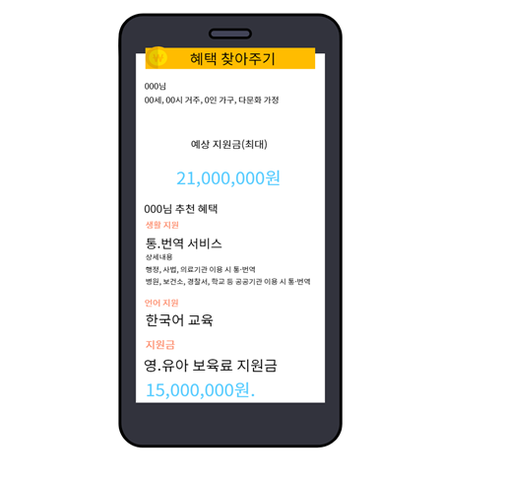
3
해결방안- 혜택 돋보기
본인이 작성한 인적사항을 토대로 받을 수 있는 혜택을 총 정리하여 보여줍니다.
이때, 더 알고 싶은 혜택을 클릭하면 상세 내용이
나옵니다.
혜택 돋보기를
클릭하여 혜택을 확인합니다.

Slide 13

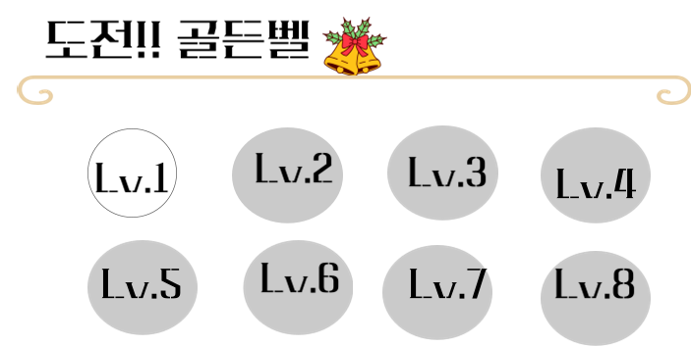

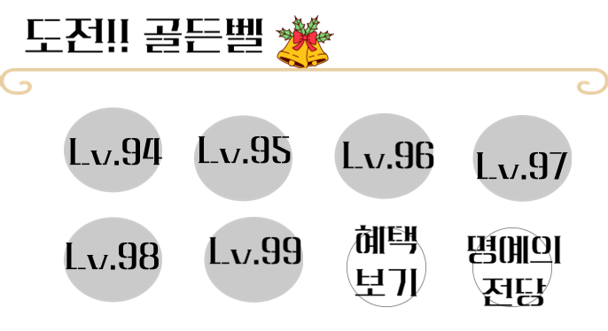
3
해결방안-골든벨
회색 상태의 레벨은 문제를 풀 수 없으며,
흰색 부분인 Lv.1부터 게임을 해서 다음 레벨로 올라가면 자연스럽게 다음 레벨이 흰색으로
바뀌며 문제를 풀 수 있습니다.
레벨은 Lv.99 까지 있으며,
문제는 총 100문제로 되어있습니다.

Slide 14

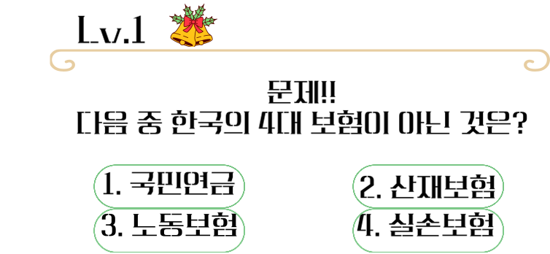
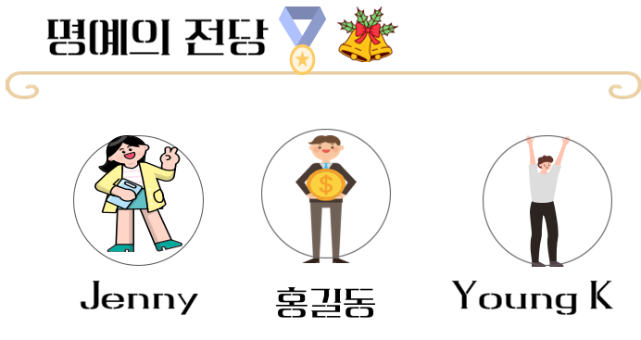
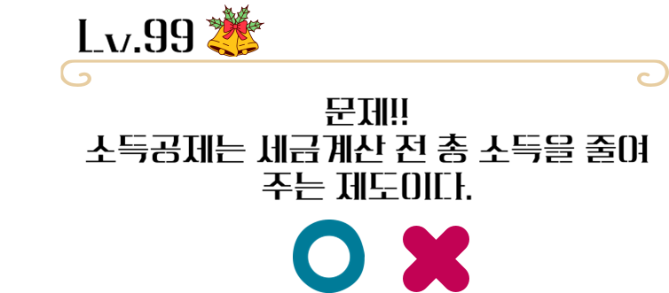
3
해결방안-골든벨
문제의 종류는 객관식, 주관식, OX 퀴즈,
낱말 퀴즈 등으로 구성이 되어있습니다.
또한 문제의 난이도는 레벨이 올라갈
수록 점점 어려워집니다.
또한 Lv.99까지 모든 문제를 풀면 명예의
전당에 올라가며 장학금, 기프티콘 등
다양한 혜택을 받으실 수 있습니다.

Slide 15

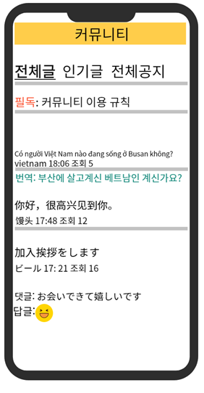
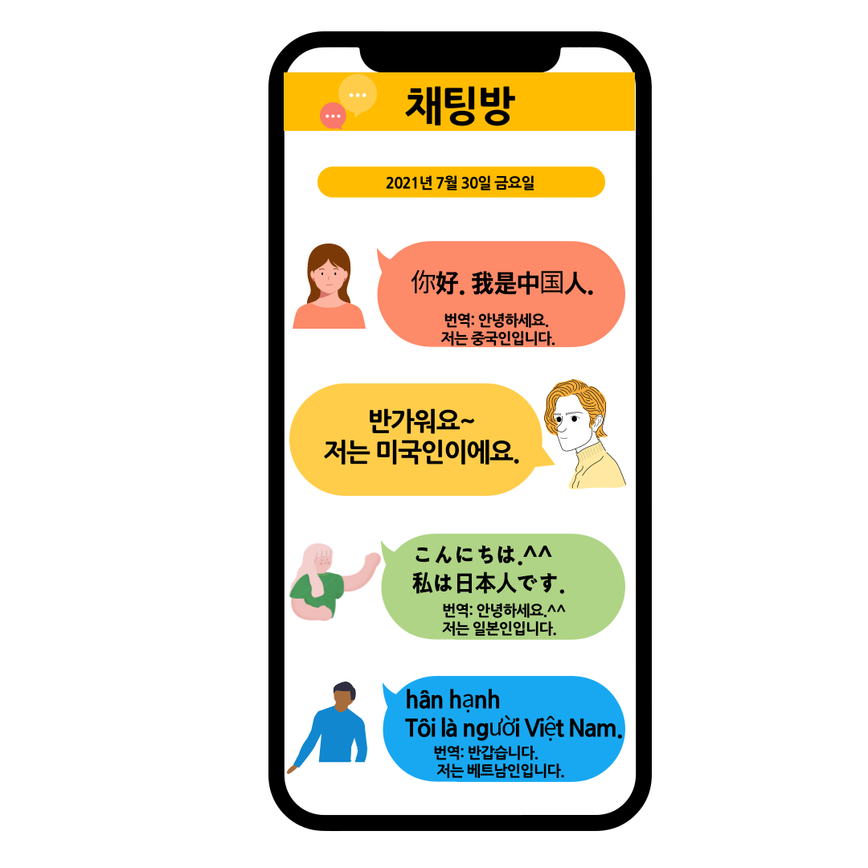
3
해결방안 - 커뮤니티
커뮤니티는 게시글을
작성하고 댓글 및
답글을 달아 금융 관련
지식을 공유합니다.
게시글을 클릭하면
자동으로 번역된 내용이 나옵니다.
채팅방은 어플 사용자와 함께 자유로운 소통을
할 수 있는 공간입니다.
마찬가지로 자동 번역
기능을 통해 서로 다른
언어의 장벽을 없앱니다.

Slide 16



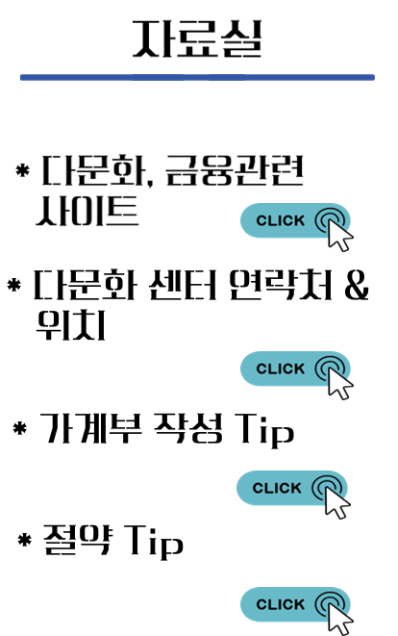
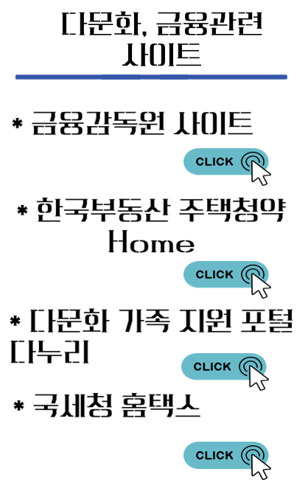
3
해결방안-자료실
자료실에서 다문화,
금융 관련 사이트를
클릭하시면 금융감독원
사이트, 한국부동산
주택청약 Home, 다문화 가족 지원 포털 다누리, 국세청 홈텍스 등 다문화 가정 분들에게 도움이
될 만한 사이트가 나오며 클릭하시면 사이트로
이동합니다.
자료실은 다문화 가정을 위한 다양한 자료들이
있는 곳으로,
다문화 가정, 금융 관련 사이트, 다문화 센터의
연락처 & 위치, 가계부 작성 Tip, 절약 Tip으로 구성 되어 있습니다.

Slide 17

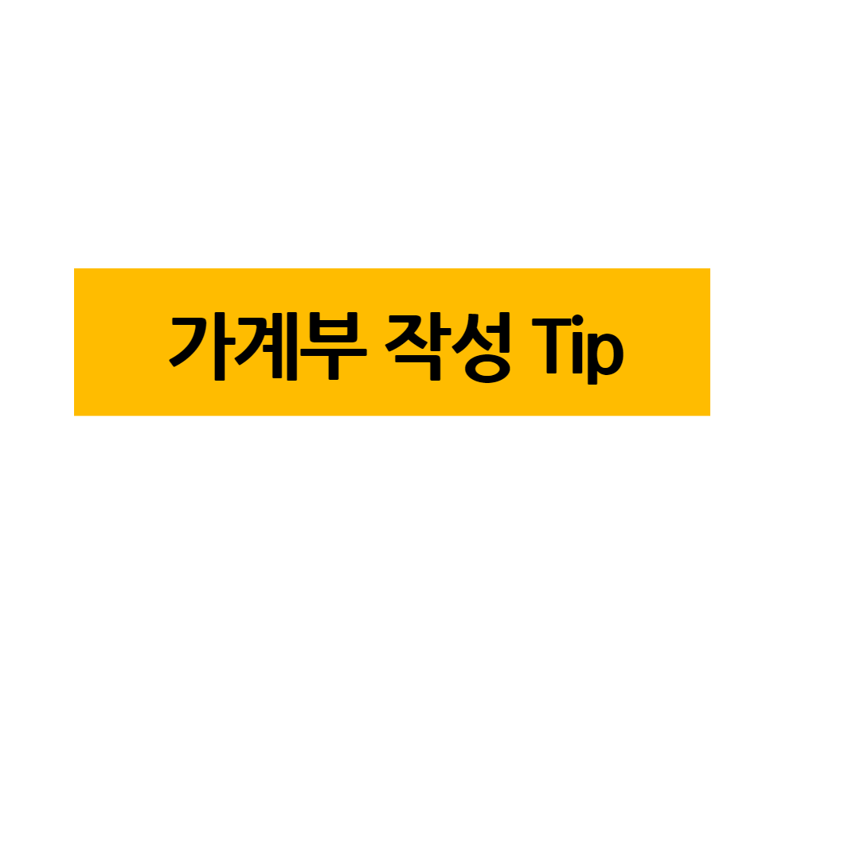
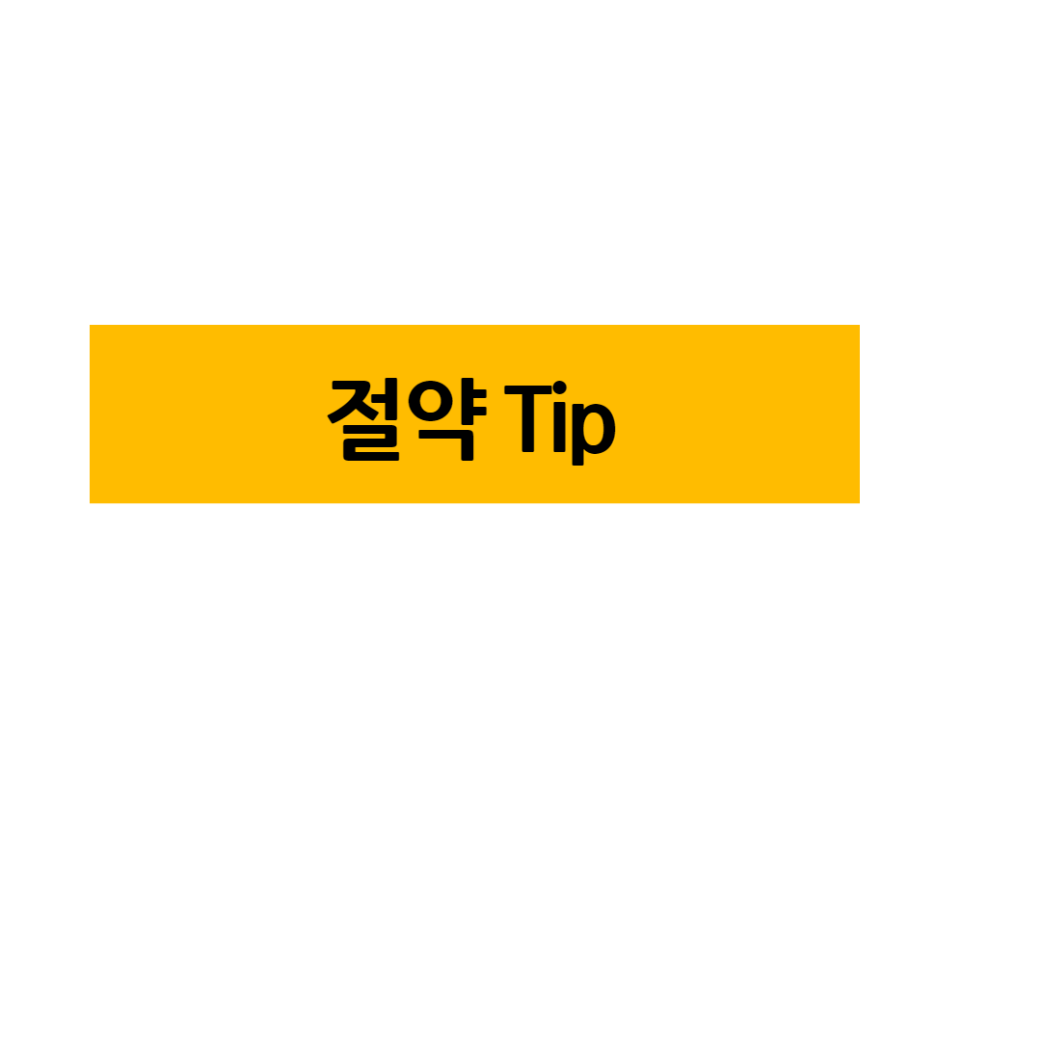
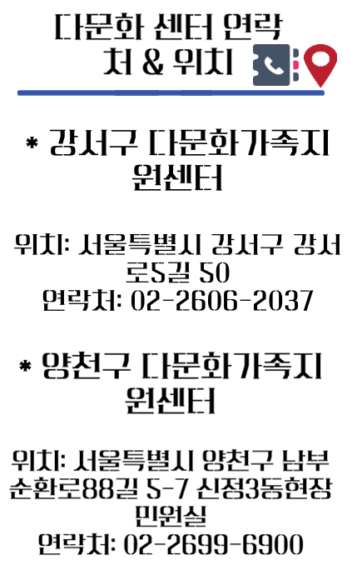
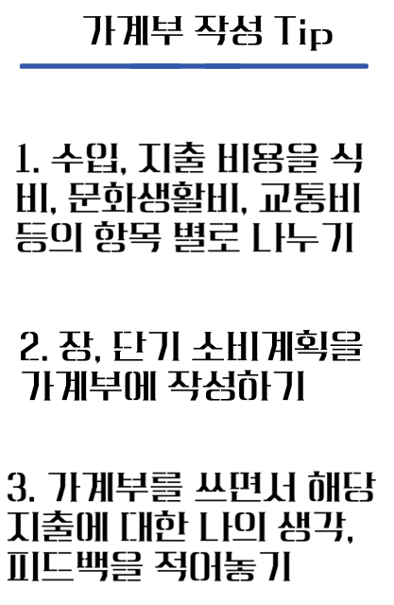
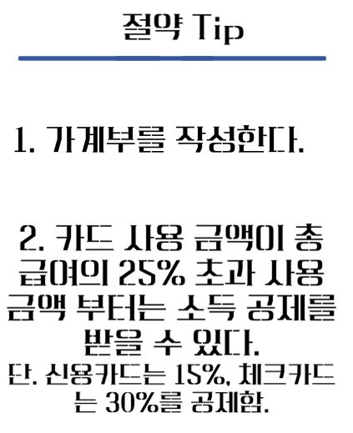
3
해결방안-자료실
다문화 센터 연락처 & 위치에서는 강서구, 양천구 등 다양한
지역의 다문화가족지원센터의
위치와 연락처를 볼 수 있습니다.
가계부 작성 Tip을 클릭하시면
소비를 효과적으로 할 수 있게끔 도와주는 가계부를 작성하는
Tip을 볼 수 있습니다.
절약 Tip에서는 실생활에서
도움이 될 만한 절약 방법에 대해 보실 수 있습니다.

Slide 18
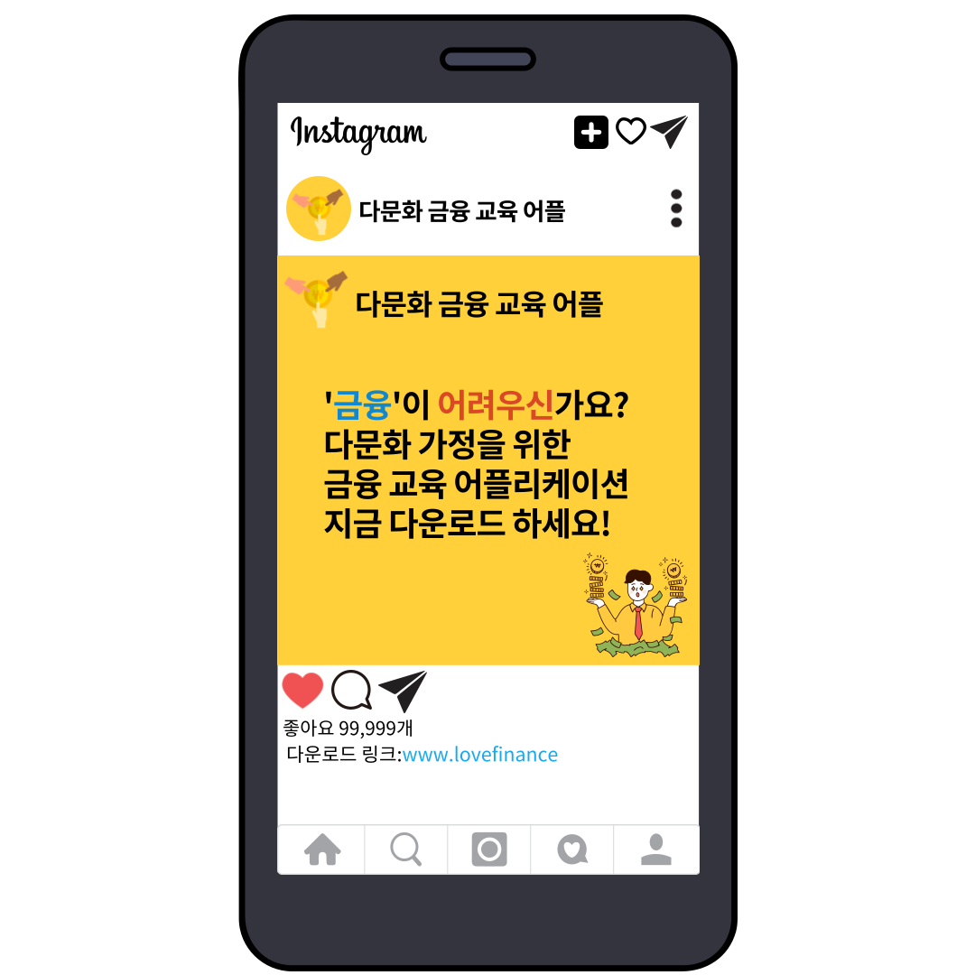

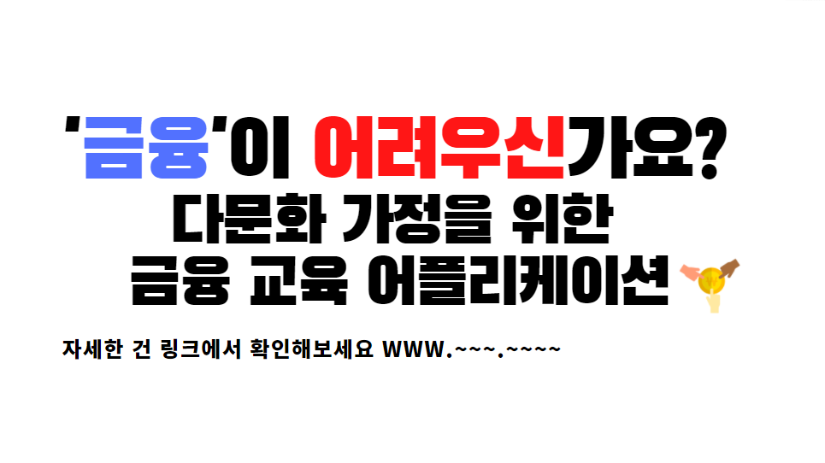
3
해결방안-홍보 수단
1. 다문화지원 센터 홍보
포스터 등의 홍보물을 센터에
직접 게시하여 센터를 방문하는
다문화 가정에게 홍보합니다.
2. SNS 홍보
인스타그램, 페이스북, 블로그에
홍보물을 게시합니다.
3. 유튜브 홍보
유튜브 영상을 통해 어플리케이션을 소개 및 홍보합니다.

Slide 19
4
기대효과
여섯 가지 언어로 번역되므로 한국어에 서툰 다문화 이용자분들도 쉽게 앱을 이용하며
금융 지식을 습득할 수 있습니다.
또한 금융테스트 결과를 바탕으로 금융 자료를 선택해서 학습할 수 있으므로 자신에게 알맞은 수준의 금융교육을 받을 수 있습니다.
금융 지식 습득
커뮤니티 기능을 통해서 다른 이용자들과 지식을 공유하고 소통할 수 있습니다.
각자 사용하는 언어가 다르더라도 자동번역이 되므로 원활하게 소통할 수 있습니다.
금융관련 질문과 답을 주고받으면서 금융 팁을 얻을 수 있습니다.
지식 공유
및 소통
한국 생활
적응
다문화 가족분들은 본국과 다른 금융 시스템때문에 힘들어하기도 합니다.
한국의 금융 서비스와 상품 등을 학습하면서 한국 생활 적응에 도움을 받을 수 있습니다.

Slide 20
5
참고문헌
다문화
-다문화가족 대상 금융소비자교육 (김민정 ,한국가정관리학괴 학술발표대회 자료집 ,2020)
-다문화가족 관련 통계 현황 (여성가족부, 2021.07)
-다문화가정 여성결혼이민자의 금융경제 관련 소비자교육 요구에 관한 연구 (박혜영, 김시월 , Financial Planning Review 7(2), 2014)
-통계청(인구동태통계연보)
-2018년 전국다문화가족실태조사 연구 (여성가족부 2019.3)
-5(한국어) 다문화가족-생활금융교육교재-초급
-6((한국어) 다문화가족-생활금융교육교재-중급
-2019년 다문화 인구동태통계
-2019 인구주택총조사

